Slide 1
计网习题课

Slide 2
目录
第一周
第二周
第三周
第四周

Slide 3
第一周
part_II_ch7 传输介质
7.2 What are the three energy types used when classifying physical media according to energy used? （ 7.2 当依据所有能量类型划分物理介质类别时，是指哪三种能量类型？）
答： 1、电气能量 2、光 3、无线电波
7.3 What happens when noise encounters a metal object? （ 7.3 当噪声遇到金属物体时会发生什么现象？）
答： 当噪声碰到金属的时候，会感应产生微弱信号，随机噪声会干扰通信信号。
7.4 What three types of wiring are used to reduce interference form noise? （ 7.4 请说出用于降低噪声干扰的三种导线类型。）
答：1、无屏蔽双绞线 2、同轴电缆 3、屏蔽双绞线
Notes:
此处添加效果视频

Slide 4
第一周
part_II_ch9 局域异步通信
1. 什么是 RS-232？ RS-232 有什么特点？
答：RS-232 是用于计算机与调制解调器、 键盘或终端之类设备之间传输字符的串行接口的一种标准。
它具有的特点：串行，异步，适用于短距离通信（课本原文）
1、RS-232 的电气特性为：-3V～-15V 代表逻辑 1；+3V～+15V 代表逻辑 0；
2、对数据按照位进行序列化发送和接收（串行)；
3、发送方和接收方不需要进行同步操作（异步）；
4、数据值仅有 0 和 1 两种形式，不出现“空”状态；
5、7 位作为一个发送单元；
6、对应每个数据单元，增加一个“0”作为开始位，“1”作为结束位；
7、接收方接收到有效数据开始位后，严格按照时间片顺序完成数据接收，直到接收完结束 位为止；
Notes:
此处添加效果视频

Slide 5
第一周
part_II_ch9 局域异步通信
9.2 What are the advantages of parallel transmission? What is the chief disadvantage? （ 9.2 并行传输的优点是什么？主要缺点是什么？）
答：并行传输的优点：
1、高吞吐量，比串行传输一次可以多传输N个比特的数据
2、与底层硬件相匹配
主要缺点：
1、超高传输速率下，并行导线会出现电磁噪声，干扰其他导线上的信号
2、并行传输严格要求各并行的导线长度恰好一致。几毫米的误差都能导致问题。
3、需要更多的导线，中间电子元件也更贵，成本高。
9.3 When transmitting a 32-bit 2’s complement integer in big-endian order, when is the sign bit transmitted? （ 9.3 以正序传输 32 位的二进制补码整数时，何时发送符号位？）
答：以太网技术规定。字节按正序传输，码元按逆序传输。依据字节按正序传输，比特按逆序传输，在第八位时发送符号位。
Notes:
解题思路：指明字节、码元的传输顺序，然后下结论。在以太网中，bit是LSB传输，byte是MSB传输，所以符号位作为第一个输入的bit，所在字节将第一个发送，在该字节中是第8个发送。所以综上是第8位发送符号位。

Slide 6
第一周
part_II_ch9 局域异步通信
9.6 What is a start bit, and with which type of serial transmission is a start bit used? （ 9.6 开始位是什么？其用于哪种类型的串行传输？）
答： 在发送一个字符的比特之前先发送一个额外的0位，以让接收器知道新的字符从哪里开始，即开始位。开始位用在RS-232异步串行传输。
9.10 Use the Web to find the definition of the DCE and DTE pinouts used on a DB-25 connector. Hint: pins 2 and 3 are transmit or receive. On a DCE type connector, does pin2 transmit or receive? （ 9.10 请上网查找 DB-25 连接器中使用的 DCE 和 DTE 引脚的定义。提示：引脚 2 和引脚 3 用于发送和接收。在 DCE 型连接器中，引脚 2 是用于发送还是接收？）
答： DCE：数据通信设备 DTE：数据终端设备 在DCE型连接器中，引脚2用于接收。
Notes:
此处添加效果视频

Slide 7
第二周
Ch10 第3讲 part_II_ch10 远程通信
1. 什么是调制与解调?调制与解调有哪些基本方法？
答：调制是用基带信号控制载波信号的某个或几个参量的变化，将信息荷载在其上形成已调信号，从而适宜在信道中传输。 解调是在接收端将已调信号恢复成原始基带信号的过程。 调制技术：调幅、调频、调相。 解调技术：解调幅、解调频、解相位移动调试。
Notes:
1. 调制解调的分类（有点难，没必要看，感兴趣了解下）
调制的种类很多，分类方法也不一致。按调制信号的形式可分为模拟调制和数字调制。用模拟信号调制称为模拟调制;用数据或数字信号调制称为数字调制。按被调信号的种类可分为脉冲调制、正弦波调制和强度调制（如对非相干光调制）等。调制的载波分别是脉冲，正弦波和光波等。正弦波调制有幅度调制、频率调制和相位调制三种基本方式，后两者合称为角度调制。此外还有一些变异的调制，如单边带调幅、残留边带调幅等。脉冲调制也可以按类似的方法分类。此外还有复合调制和多重调制等。不同的调制方式有不同的特点和性能。解调是从携带消息的已调信号中恢复消息的过程。在各种信息传输或处理系统中，发送端用所欲传送的消息对载波进行调制，产生携带这一消息的信号。接收端必须恢复所传送的消息才能加以利用，这就是解调。
解调是调制的逆过程。调制方式不同，解调方法也不一样。与调制的分类相对应，解调可分为正弦波解调（有时也称为连续波解调）和脉冲波解调。正弦波解调还可再分为幅度解调、频率解调和相位解调。同样，脉冲波解调也可分为脉冲幅度解调、脉冲相位解调、脉冲宽度解调和脉冲编码解调等。对于多重调制需要配以多重解调。解调的方式有正弦波幅度解调、正弦波角度解调和共振解调技术。
按照调制方法可分为两类：线性调制和非线性调制。线性调制包括调幅（AM）、抑制载波双边带调幅（DSB-SC）、单边带调幅（SSB）、残留边带调幅（VSB）等。非线性调幅的抗干扰性能较强，包括调频（FM）、移频键控（FSK）、移相键控（PSK）、差分移相键控（DPSK）等。线性调制特点是不改变信号原始频谱结构，而非线性调制改变了信号原始频谱结构。根据调制的方式，调制可划分为连续调制和脉冲调制。 按调制技术分，可分为模拟调制技术与数字调制技术，其主要区别是：模拟调制是对载波信号的某些参量进行连续调制，在接收端对载波信号的调制参量连续估值，而数字调制是用载波信号的某些离散状态来表征所传送信息，在接收端只对载波信号的离散调制参量进行检测。

Slide 8
第二周
Ch10 第3讲 part_II_ch10 远程通信
1. 什么是调制与解调?调制与解调有哪些基本方法？
补充：1. 调制解调的分类（有点难，没必要看，感兴趣了解下）
调制的种类很多，分类方法也不一致。按调制信号的形式可分为模拟调制和数字调制。用模拟信号调制称为模拟调制;用数据或数字信号调制称为数字调制。按被调信号的种类可分为脉冲调制、正弦波调制和强度调制（如对非相干光调制）等。调制的载波分别是脉冲，正弦波和光波等。正弦波调制有幅度调制、频率调制和相位调制三种基本方式，后两者合称为角度调制。此外还有一些变异的调制，如单边带调幅、残留边带调幅等。脉冲调制也可以按类似的方法分类。此外还有复合调制和多重调制等。不同的调制方式有不同的特点和性能。解调是从携带消息的已调信号中恢复消息的过程。在各种信息传输或处理系统中，发送端用所欲传送的消息对载波进行调制，产生携带这一消息的信号。接收端必须恢复所传送的消息才能加以利用，这就是解调。
解调是调制的逆过程。调制方式不同，解调方法也不一样。与调制的分类相对应，解调可分为正弦波解调（有时也称为连续波解调）和脉冲波解调。正弦波解调还可再分为幅度解调、频率解调和相位解调。同样，脉冲波解调也可分为脉冲幅度解调、脉冲相位解调、脉冲宽度解调和脉冲编码解调等。对于多重调制需要配以多重解调。解调的方式有正弦波幅度解调、正弦波角度解调和共振解调技术。
按照调制方法可分为两类：线性调制和非线性调制。线性调制包括调幅（AM）、抑制载波双边带调幅（DSB-SC）、单边带调幅（SSB）、残留边带调幅（VSB）等。非线性调幅的抗干扰性能较强，包括调频（FM）、移频键控（FSK）、移相键控（PSK）、差分移相键控（DPSK）等。线性调制特点是不改变信号原始频谱结构，而非线性调制改变了信号原始频谱结构。根据调制的方式，调制可划分为连续调制和脉冲调制。 按调制技术分，可分为模拟调制技术与数字调制技术，其主要区别是：模拟调制是对载波信号的某些参量进行连续调制，在接收端对载波信号的调制参量连续估值，而数字调制是用载波信号的某些离散状态来表征所传送信息，在接收端只对载波信号的离散调制参量进行检测。

Slide 9
第二周
Ch10 第3讲 part_II_ch10 远程通信
2. 载波复用技术有哪几种？各有什么特点？
答： 1、频分多路复用，特点是把电路或空间的频带资源分为多个频段，并将其分配给多个用户，每个用户终端的数据通过分配给它的子通路传输。主要用于电话和电缆电视系统。
2、时分多路复用，特点是按传输的时间进行分割，将不同信号在不同时间内传送。又包含两种方式：同步时分复用和异步时分复用。
3、波分多路复用，特点是对于光的频分复用。做到用一根光纤来同时传输与多个频率很接近的光波信号。
4、码分多路复用，特点是每个用户可在同一时间使用同样的频带进行通信，是一种共享信道的方法。通信各方面之间不会相互干扰，且抗干扰能力强。

Slide 10
第二周
Ch10 第3讲 part_II_ch10 远程通信
10.1 List the three basic types of analog modulation.
10.1列出模拟调制的三种基本类型。
答：振幅调制、频率调制、移相调制。
10.2 When using amplitude modulation, does it make sense for a 1 Hz carrier to be modulated by a 2 Hz sine wave? Why or why not? （10.2. 当采用调幅时，用2Hz的正弦波去调制1Hz的载波是否有意义？为什么？）
答：无意义。调幅是看正弦波对未调制载波幅度的修改，跟频率无关。
补充：载波频率高低就好像马路的宽度，信号调制速率就好像汽车的宽度。当使用振幅调制时，载波的幅度才能用来传递信息，与频率无关，无意义。当使用频率调制时，调制波的频率需要远大于载波频率。对于AM，载波的振幅按照所需传送信号的变化规律而变化，但频率是保持不变的。
Notes:
10.2补充：载波频率高低就好像马路的宽度，信号调制速率就好像汽车的宽度。当使用振幅调制时，载波的幅度才能用来传递信息，与频率无关，无意义。当使用频率调制时，调制波的频率需要远大于载波频率。对于AM，载波的振幅按照所需传送信号的变化规律而变化，但频率是保持不变的。

Slide 11
第二周
Ch10 第3讲 part_II_ch10 远程通信
10.7 Figure 10.9 shows a full-duplex configuration with four wires, two of which are used to transmit in each direction. Argue that it should be possible to use three wires instead. （10.7图10.9表示的4根导线实现全双工配置的方案，每两根用于一个方向的传输。请讨论一下是否有可能改为使用3根导线来实现。
答：可以。一根发送线，一根接收线，还有一根必须的信号地线。三根线就能实现全双工通信。

Slide 12
第二周
Ch10 第3讲 part_II_ch10 远程通信
补充：
1、RJ45网线使用了4根完成数据通信，为什么？
因为网线传输的是差分信号，2发2收。
2、什么是差分信号传输？
差分传输是一种信号传输的技术，区别于传统的一根信号线一根地线的做法，差分传输时，在两根发送信号线上都发送信号。这两个信号的振幅相等，相位相反，此时这两根线上的传输的信号就叫差分信号。信号接收端比较这两根导线的电压的差值来判断发送端发送的是逻辑0还是逻辑1。
3、为什么需要使用差分信号？有什么好处呢？
差分信号的第一个好处是,在“基准”电压不变的情况下，能够很容易地识别小信号。在一个地做基准,单端信号方案的系统里，测量信号的精确值依赖系统内“地”的一致性。信号源和信号接收器距离越远，他们局部地的电压值之间有差异的可能性就越大。从差分信号中恢复的信号值在很大程度上与“地”的精确值无关，而在某一范围内。 差分信号的第二个主要好处是，它对外部电磁干扰（EMI）是高度免疫的。一个干扰源几乎相同程度地影响差分信号对的每一端。既然电压差异决定信号值，这样将忽视在两个导体上出现的任何同样干扰。除了对干扰不大灵敏外，差分信号比单端信号生成的EMI（电磁干扰）还要少。 差分信号提供的第三个好处是，在一个单电源系统，能够从容精确地处理“双极”信号。为了处理单端、单电源系统的双极信号，我们必须在地和电源干线之间某任意电压处（通常是中点）建立一个虚地。用高于虚地的电压来表示正极信号，低于虚地的电压来表示负极信号。接下来，必须把虚地正确地分布到整个系统里。而对于差分信号，不需要这样一个虚地，我们处理和传播双极信号有一个高真度，而无须依赖虚地的稳定性。 现在你明白了吧?图 RJ45接头的接口定义 图 RJ45 网线插头线序 图 交叉网线和直连网线 在RJ45网线的八根线中，1 输出数据(+)、2 输出数据(-)这两条线共同传输数据，3输入数据(+)、6输入数据(-)这两条线共同传输数据；剩下的4条线在交换机上全部接地,起屏蔽作用。
Notes:
1、RJ45网线使用了4根完成数据通信，为什么？
因为网线传输的是差分信号，2发2收。
2、什么是差分信号传输？
差分传输是一种信号传输的技术，区别于传统的一根信号线一根地线的做法，差分传输时，在两根发送信号线上都发送信号。这两个信号的振幅相等，相位相反，此时这两根线上的传输的信号就叫差分信号。信号接收端比较这两根导线的电压的差值来判断发送端发送的是逻辑0还是逻辑1。
3、为什么需要使用差分信号？有什么好处呢？
差分信号的第一个好处是,在“基准”电压不变的情况下，能够很容易地识别小信号。在一个地做基准,单端信号方案的系统里，测量信号的精确值依赖系统内“地”的一致性。信号源和信号接收器距离越远，他们局部地的电压值之间有差异的可能性就越大。从差分信号中恢复的信号值在很大程度上与“地”的精确值无关，而在某一范围内。 差分信号的第二个主要好处是，它对外部电磁干扰（EMI）是高度免疫的。一个干扰源几乎相同程度地影响差分信号对的每一端。既然电压差异决定信号值，这样将忽视在两个导体上出现的任何同样干扰。除了对干扰不大灵敏外，差分信号比单端信号生成的EMI（电磁干扰）还要少。 差分信号提供的第三个好处是，在一个单电源系统，能够从容精确地处理“双极”信号。为了处理单端、单电源系统的双极信号，我们必须在地和电源干线之间某任意电压处（通常是中点）建立一个虚地。用高于虚地的电压来表示正极信号，低于虚地的电压来表示负极信号。接下来，必须把虚地正确地分布到整个系统里。而对于差分信号，不需要这样一个虚地，我们处理和传播双极信号有一个高真度，而无须依赖虚地的稳定性。 现在你明白了吧?图 RJ45接头的接口定义 图 RJ45 网线插头线序 图 交叉网线和直连网线 在RJ45网线的八根线中，1 输出数据(+)、2 输出数据(-)这两条线共同传输数据，3输入数据(+)、6输入数据(-)这两条线共同传输数据；剩下的4条线在交换机上全部接地,起屏蔽作用。

Slide 13
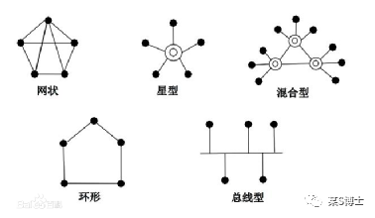
第三周
Ch 13（1）第4讲 part_III_ch13(1) 局域网技术与网络拓扑
1.局域网有哪几种拓扑结构，各有什么特点？分别举出一种有代表性的网络。
局域网有3种拓扑结构，混合型、网状为补充。
星型网；代表性的网络：异步传输模式（ATM）；特点是一个主机和各个计算机相连，每个计算机之间的通信都要通过主机作为中继，呈现出星型的拓扑结构。网络结构简单，便于管理，单个计算机瘫痪不会影响到其他主机，但中心节点的故障会引起整个系统瘫痪。
环形网；代表性的网络：IBM的令牌环、光纤分布数据互联（FDDI）；特点是每个相邻通信的电脑通过点对点连接直到形成一个闭环，非相邻电脑通信需要通过别的电脑作为中介才能实现通信。结构简单，容易监控通断情况，但建成后很难增加新的节点，且某个节点的异常影响其它节点的通信。
总线网；代表性的网络：以太网、LocalTalk；特点是每个计算机和数据总线相连，总线这一传输媒介为各计算机共享使用，通过向总线发送数据，向总线两端发送数据，接收方也可以从总线收到数据。在任何时候只有一台主机能够正常往总线发送数据。安装简单方便，成本低，某个站点的故障一般不会影响整个网络；但介质的故障会导致网络瘫痪，同时线网安全性低，容易被中断通信和监听。
Notes:
此处添加效果视频

Slide 14
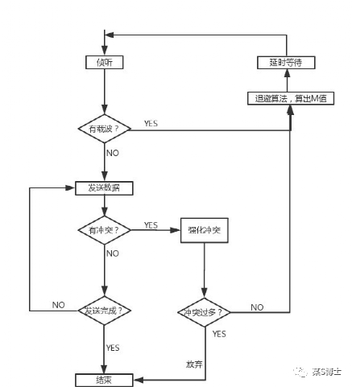
第三周
Ch 13（1）第4讲 part_III_ch13(1) 局域网技术与网络拓扑
简述以太网的工作原理
答： 以太网是总线型的网络拓扑结构，采用“带冲突检测的载波帧听多路访问机制（CSMA/CD）”。以太网（局域网内，或没做隔离措施的网络）中所有节点都可以看到在网络中发送的所有信息，因此，以太网是一种广播网络。 当以太网中的一台主机要传输数据时，它将按如下步骤进行：
1、监听信道上是否有信号在传输；如果有，则说明信道处于忙状态，就继续帧听，直到信道空闲为止。
2、若没有监听到任何信号，就传输数据
3、传输的时候继续帧听；如发现冲突，则执行退避算法，随机等待一段时间后，重新执行步骤1（当有冲突时，涉及冲突的计算机会返回到监听信道的状态）。注意，每台计算机一次只允许发送一个包或一个拥塞序列，以警告所有的节点。
4、若未发现冲突则发送成功，所有计算机在试图再一次发送数据之前，必须在最近一次发送后等待9.6微秒（假设以10Mbps运行）。
CSMA/CD流程
Notes:
此处添加效果视频

Slide 15
第三周
Ch 13（1）第4讲 part_III_ch13(1) 局域网技术与网络拓扑
13.6说出IEEE定义的第2层协议的两个子层名称，并指出它们的用途。（Name the two sublayers of Layer 2 protocols defined by IEEE, and give the purpose of each）
答：
介质访问控制（MAC子层） 1 数据帧的封装/卸装 2 帧的寻址和识别，帧的接收与发送 3 链路管理 4 帧的差错控制
逻辑链路控制（LLC子层） 1 传输可靠性保障和控制 2 数据包的分段和重用 3 数据包的顺序传输 4 寻址和解复用
13.7什么是点对点网络？（What is a point-to-point network?）
答：点对点连接是两个系统或进程之间的专用通信链路。点对点网络由很多互相连接的节点组成，在每对机器之间由单独的通信通道，比如网状网络，就是点对点连接。
Notes:
此处添加效果视频

Slide 16
第三周
第5讲 part_III_ch13(2) 硬件编址与帧类型标识
1. 简述广播和多播的技术原理和特点。
答：广播是什么（技术原理） 发送方按照广播地址向共享介质发送数据帧，网上所有设备的网卡进行数据帧拷贝放入内存，中断CPU，让系统软件判别是否丢弃该数据帧。
广播的特点 所有网上的计算机都可以拷贝到数据包，由接收方CPU决定是否保留数据帧。
多播是什么（技术原理） 发送方按照多播地址向共享介质发送数据帧，网上设备网卡根据程序确定接收或丢弃数据帧。
多播的特点
①单播和广播是两个极端，要么一个，要么全部。而多播提供一种折衷方案，多播数据报仅由对该数据报感兴趣的接口接收。
②广播一般局限于局域网，而多播既可以用于局域网也可以跨越广域网。
Notes:
此处添加效果视频

Slide 17
第三周
第5讲 part_III_ch13(2) 硬件编址与帧类型标识
1. 简述广播和多播的技术原理和特点。
补充：
广播(地址)类型：子网广播、受限广播、链路层广播
广播的用途 ：
①假定服务器主机在本地局域网上，但不知道它的单播IP地址时对它进行定位，即进行资源发现。
②当有多个客户和单个服务器通信时，减少局域网上的数据流量。
广播与多播的区别：广播数据报的接收是被动的，连接到子网上的所有主机都要接收广播数据报，这会增加网络流量，并且子网上的主机增加额外的负担；多播数据报的接收是主动的，主机主动加入指定的多播组，才会接收该组的多播数据报。
Notes:
此处添加效果视频

Slide 18
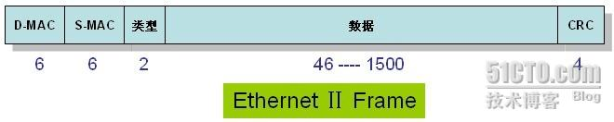
第三周
第5讲 part_III_ch13(2) 硬件编址与帧类型标识
简单描述以太网的帧格式
Ethernet II
是DIX以太网联盟推出的，它由6个字节的目的MAC地址，6个字节的源MAC地址，2个字节的类型域（用于表示装在这个Frame、里面数据的类型)，以上为Frame Header,接下来是46--1500 字节的数据，和4字节的帧校验）
Notes:
此处添加效果视频

Slide 19
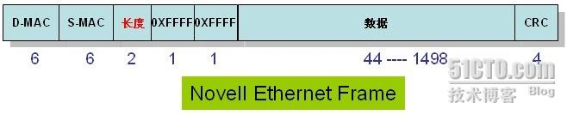
第三周
第5讲 part_III_ch13(2) 硬件编址与帧类型标识
Novell Ethernet
它的帧头与Ethernet有所不同其中EthernetII帧头中的类型域变成了长度域，后面接着的两个字节为0xFFFF用于标示这个帧是Novell Ether类型的Frame，由于前面的0xFFFF站掉了两个字节所以数据域缩小为44-1498个字节,帧校验不变。
Notes:
此处添加效果视频

Slide 20
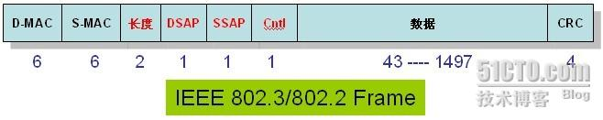
第三周
第5讲 part_III_ch13(2) 硬件编址与帧类型标识
IEEE 802.3/802.2
802.3的Frame Header和Ethernet II的帧头有所不同，它把EthernetII类型域变成了长度域(与Novell Ethernet相同)。其中又引入802.2协议(LLC)在802.3帧头后面添加了一个LLC首部,由DSAP(Destination Service Access Point) 1 byte,SSAP(Source SAP) 1 byte,一个控制域 1 byte! SAP用于表示帧的上层协议。
Notes:
此处添加效果视频

Slide 21
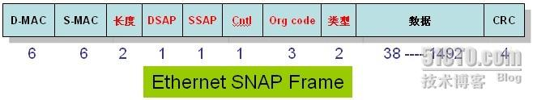
第三周
第5讲 part_III_ch13(2) 硬件编址与帧类型标识
Ethernet SNAP
Ethernet SNAP Frame与802.3/802.2 Frame的最大区别是增加了一个5 Bytes的SNAP ID，其中前面3个byte通常与源mac地址的前三个bytes相同，为厂商代码！有时也可设为0。后2 bytes 与Ethernet II的类型域相同。
Notes:
此处添加效果视频

Slide 22
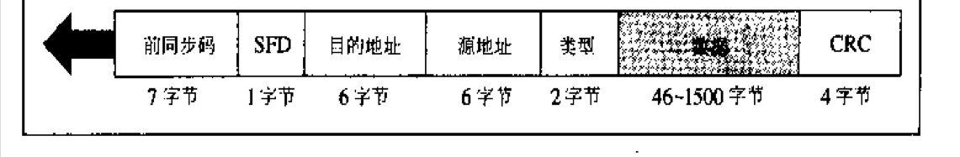
第三周
第5讲 part_III_ch13(2) 硬件编址与帧类型标识
首先包含了7字节的前同步码和1字节的SFD帧首定界符。同步码用于同步通信时钟，SFD确定以太网帧的信息开始位置，这8个字节合起来用于同步通信。 接着以太网帧的头部。包含6字节的目的地址、6字节的源地址，2字节的标识字段（用来表示上层使用的协议类型）。 然后是载荷信息。里面有46~1500字节的数据信息，少于46字节会被填补至46字节（在采用CSMA/CD的网络中），超过1500字节上层就分片为多帧。 最后是4字节的CRC循环冗余检验。用于差错检测，只有数据无误才会被接收。
Notes:
此处添加效果视频

Slide 23
第三周
第5讲 part_III_ch13(2) 硬件编址与帧类型标识
13.2 In a circuit-switched network(线路交换网络)，can multiple circuits share a single optical fiber(共享单条光纤)？ 在电路交换网络中，多条电路能否共享单条光纤？试解释之。
答：可以共享。因为多条电路可以复用一条光纤实现通信。而且这条共享介质光纤就是虚电路。
13.4 If someone wanted to broadcast a copy of a video presentation, is a circuit switching system(线路交换) or a packet switching(分组交换) perferable?Why? 如果某人像广播一个视频副本，电路交换和分组交换哪个更可取？为什么？
答：分组交换更好。因为电路交换的特点是点对点通信。分组交换是允许多对多的通信，所以分组交换更利于广播；此外，分组交换模式采用异步的通信的方式，更具便利性。
Notes:
此处添加效果视频

Slide 24

第四周
Ch20 第6讲 part_IV_ch20 I P：互联网协议地址
1. 理解TCP/IP协议的层次结构和各层功能，比较与ISO/OSI参考模型的异同。
TCP/IP协议的层次结构及对应功能
第一层：数据链路层包括用于协作IP数据在已有网络介质上传输的协议，由主要用于控制硬件的MAC(介质访问控制层)与LLC(逻辑链路子层)两个子层组成。
第二层：网络层 使用IP等协议，相当于OSI中的第三层模型。本层包含IP协议、RIP协议(Routing Information Protocol，路由信息协议)、OSPF，负责数据的包装、寻址和路由；同时还包含网间控制报文协议(Internet Control Message Protocol, ICMP)用来提供网络诊断信息。
第三层：传输层 TCP/IP传输层具有TCP和UDP两个具有代表性的协议，主要功能是让应用程序之间实现通信，提供了两种端到端的通信服务。其中TCP协议(Transmission Control Protocol)提供可靠的数据流运输服务，UDP协议(Use Datagram Protocol)提供不可靠的用户数据报服务。
第四层：应用层 TCP/IP分层中，将OSI中的会话层、表示层、应用层都集中到了应用程序中实现。应用层协议包括Finger、Whois、FTP(文件传输协议)、Gopher、HTTP(超文本传输协议)、Telent(远程终端协议)、SMTP(简单邮件传送协议)、IRC(因特网中继会话)、NNTP（网络新闻传输协议）等。
异：ISO/OSI参考模型不同于TCP/IP，它有七层分层：物理层、数据链路层、网络层、传输层、会话层、表示层和应用层。所以OSI参考模型的协议对比TCP/IP参考模型更具有面向对象的特性，对服务、接口、协议更为明确。
同：都有采用分层的方法。每层都建立在下一层之上，为之服务；两种模型都是独立的协议栈，用于解决计算机之间的数据传输问题。更为详细的，查阅下资料。
Notes:
此处添加效果视频

Slide 25
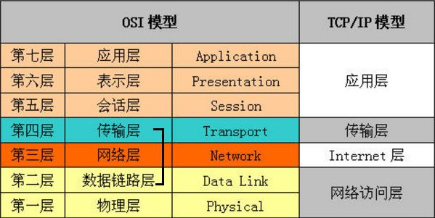
第四周
Ch20 第6讲 part_IV_ch20 I P：互联网协议地址
Notes:
此处添加效果视频

Slide 26
第四周
Ch20 第6讲 part_IV_ch20 I P：互联网协议地址
2. TCP/IP网络体系结构为什么要保证网络层的协议一致。
答：如果网络层的协议不一致，数据分组的封装格式不相同，就算实现了发送接收，也无法正确识别出数据包；路由器无法正确解析逻辑地址，连数据包准确发送到目的站点都无法做到。所以为了保证数据包能送到目的站点，同时可以正确解析数据包，就必须保证网络层的协议一致。
Chapter20.2 协议与分层
1、 网络协议为什么要分层？
为了简化网络设计的复杂性，通信协议采用分层的结构,各层协议之间既相互独立又相互便利。分层的好处有:
① 灵活性好:当任何一层发生变化时，只要层间接口关系保持不变,则在这层以上或以下各层均不受影响。此外，对某-层提供的服务还可进行修改。当某层提供的服务不再需要时，甚至可以将这层取消，更容易管理。
② 各层之间是独立的:在各层间标准化接口，允许不同的产品只提供各层功能的一部分,某不需要知道它的下-层是如何实现的，而仅仅需要知道该层通过层间的接口所提供的服务。由于每一层只实现-种相对独立的功能，所以比较容易实现。
Notes:
此处添加效果视频

Slide 27
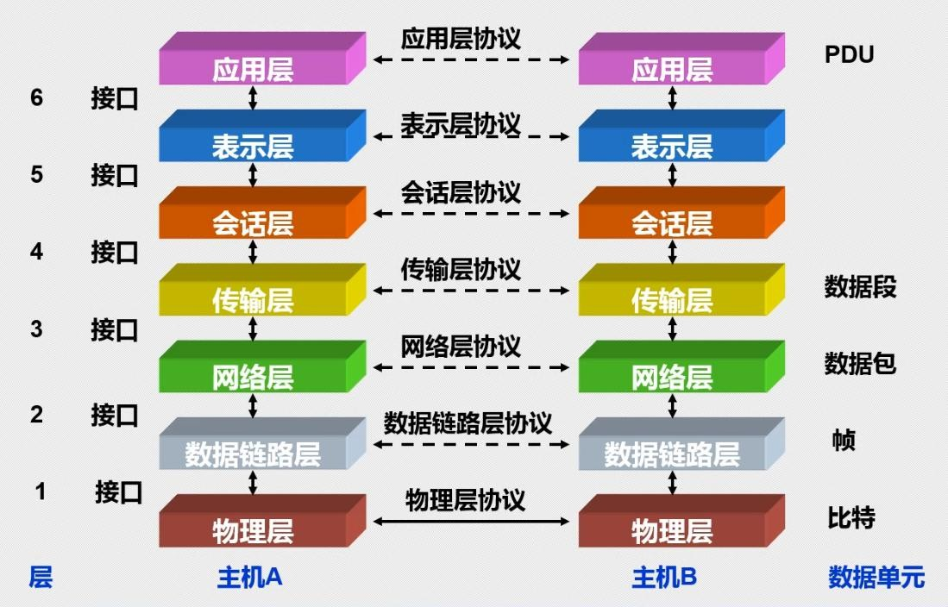
第四周
Ch20 第6讲 part_IV_ch20 I P：互联网协议地址
2. ISO-OSI参考模型包括哪些层次，各有什么作用？不同层次数据包结构如何设计？
Notes:
此处添加效果视频

Slide 28
第四周
Ch20 第6讲 part_IV_ch20 I P：互联网协议地址
2. ISO-OSI参考模型包括哪些层次，各有什么作用？不同层次数据包结构如何设计？
1、物理层的主要功能是利用传输介质为数据链路层提供物理联接，负责数据流的物理传输工作。物理层传输的基本单位是比特流，即0和1，也就是最基本的电信号或光信号，是最基本的物理传输特征。
2、数据链路层是在通信实体间建立数据链路联接，数据链路控制子层会接受网络协议数据、分组的数据报并且添加更多的控制信息，从而把这个分组传送到它的目标设备。
3、网络层是以路由器为最高节点俯瞰网络的关键层，它负责把分组从源网络传输到目标网络的路由选择工作。互联网是由多个网络组成在一起的一个集合，正是借助了网络层的路由路径选择功能，才能使得多个网络之间的联接得以畅通，信息得以共享。
4、传输层使用网络层提供的网络联接服务，依据系统需求可以选择数据传输时使用面向联接的服务或是面向无联接的服务。
5、会话层的主要功能是负责维护两个节点之间的传输联接，确保点到点传输不中断，以及管理数据交换等功能。会话层在应用进程中建立、管理和终止会话。会话层还可以通过对话控制来决定使用何种通信方式，全双工通信或半双工通信。会话层通过自身协议对请求与应答进行协调。
6、表示层的主要功能是处理在两个通信系统中交换信息的表示方式，主要包括数据格式变化、数据加密与解密、数据压缩与解压等。在网络带宽一定的前提下数据压缩的越小其传输速率就越快，所以表示层的数据压缩与解压被视为掌握网络传输速率的关键因素。
7、应用层采用不同的应用协议来解决不同类型的应用要求，并且保证这些不同类型的应用所采用的低层通信协议是一致的。应用层中包含了若干独立的用户通用服务协议模块，为网络用户之间的通信提供专用的程序服务。
Notes:
此处添加效果视频

Slide 29
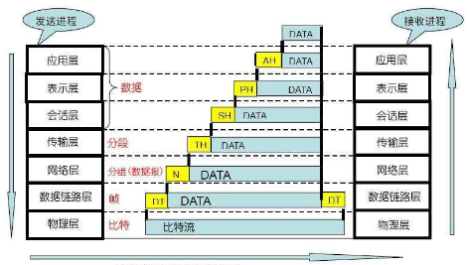
第四周
Ch20 第6讲 part_IV_ch20 I P：互联网协议地址
2. ISO-OSI参考模型包括哪些层次，各有什么作用？不同层次数据包结构如何设计？
Notes:
此处添加效果视频

Slide 30
第四周
已知IP地址
218.193.48.48/27
6.23.136.43/16
求
地址类型
网络位数、子网位数、主机位数
子网掩码
子网掩码支持的子网数量、一个子网内的主机数量
答：
①218.193.48.48/27 地址类型：C类 网络位数：24位 子网位数：3 主机位数：5 子网掩码：255.255.255.224 支持的子网数：8 支持的主机数：30 ②6.23.136.43/16 地址类型：A类 网络位数：8 子网位数：8 主机位数：16 子网掩码：255.255.0.0 支持的子网数：256 支持的主机数：65534
Notes:
此处添加效果视频

Slide 31
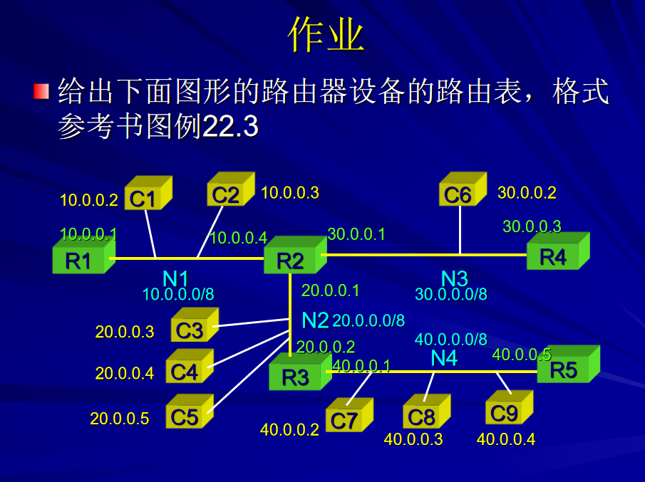
第四周
Notes:
此处添加效果视频

Slide 32
第四周
part_IV_ch22(1)
给出下面图形的路由器设备的路由表，格式参考书图例22.3：
目的网络地址(Dest):用于标识IP包要到达的目的逻辑网络或子网地址.
掩码(Mask):与目的地址一起来标识目的主机或路由器所在的网段的地址.将目的地址和网络掩码”逻辑与”后可得到目的主机或路由器所在网段的地址
下一跳地址(Gw):与承载路由表的路由器相邻的路由器的端口地址,有时也把路由器的下一跳地址称为路由器的网关地址.
R1：
Destination | Mask | Next Hop
10.0.0.0 | 255.0.0.0 | 直接传送
20.0.0.0 | 255.0.0.0 | 10.0.0.4
30.0.0.0 | 255.0.0.0 | 10.0.0.4
40.0.0.0 | 255.0.0.0 | 10.0.0.4
R2：
Destination | Mask | Next Hop
10.0.0.0 | 255.0.0.0 | 直接传送
20.0.0.0 | 255.0.0.0 | 直接传送
30.0.0.0 | 255.0.0.0 | 直接传送
40.0.0.0 | 255.0.0.0 | 20.0.0.2
R3：
Destination | Mask | Next Hop
10.0.0.0 | 255.0.0.0 | 20.0.0.1
20.0.0.0 | 255.0.0.0 | 直接传送
30.0.0.0 | 255.0.0.0 | 20.0.0.1
40.0.0.0 | 255.0.0.0 | 直接传送
Notes:
此处添加效果视频

Slide 33
第四周
part_IV_ch22(1)
给出下面图形的路由器设备的路由表，格式参考书图例22.3：
R4：
Destination | Mask | Next Hop
10.0.0.0 | 255.0.0.0 | 30.0.0.1
20.0.0.0 | 255.0.0.0 | 30.0.0.1
30.0.0.0 | 255.0.0.0 | 直接传送
40.0.0.0 | 255.0.0.0 | 30.0.0.1
R5:
Destination | Mask | Next Hop
10.0.0.0 | 255.0.0.0 | 40.0.0.1
20.0.0.0 | 255.0.0.0 | 40.0.0.1
30.0.0.0 | 255.0.0.0 | 40.0.0.1
40.0.0.0 | 255.0.0.0 | 直接传送
Notes:
此处添加效果视频

